Slide 1
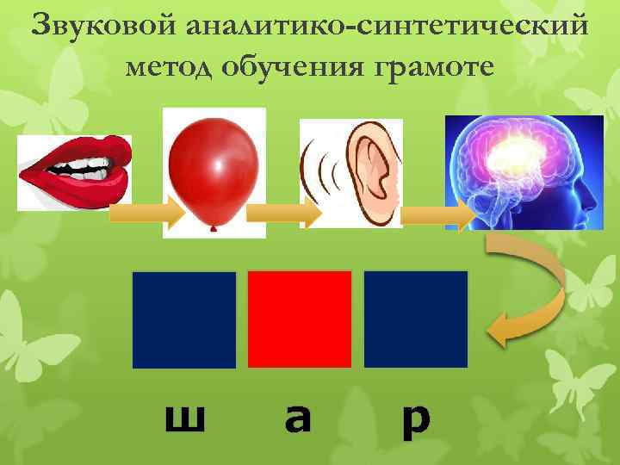
Мастер-класс для педагогов ДОУ: «Обучение дошкольников звуковому анализу слов»
Муниципальное бюджетное дошкольное образовательное учреждение
детский сад № 48
Подготовила:
Семёнова А. А.,
учитель-логопед
п. Мегет, 2024 год

Slide 2
Звуковой анализ слов, как один из важных умений, необходимых ребёнку для успешного обучения чтению и письму в начальной школе.
Физиологический слух
Музыкальный слух
Фонематический слух

Slide 3
Развитие ФОНЕМАТИЧЕСКОГО СЛУХА – главное условие успешного обучения в школе.
Это необходимо для:
обучения чтению;
грамотного письма в школе;
изучения родного языка.

Slide 4
Психолог Даниил Борисович Эльконин: «…чтение — есть воссоздание звуковой формы слова по его графической (буквенной) модели…»

Slide 5
Звуковой анализ слова – это …..?
последовательное выделение отдельных звуков в слове;
определение порядка и количества звуков в слове;
различение звуков по их качественным характеристикам (гласный-согласный, твёрдый-мягкий, глухой-звонкий;
нахождение ударного слога и звука в слове;
ориентировка в ССС.
Звуковая схема слова – это последовательность символов (согласных и гласных звуков), выложенных в том порядке, что и звуки в слове.

Slide 6
Блиц-опрос «Звуки и буквы».
Звуки
Гласные
Согласные

Slide 7
Блиц-опрос «Звуки и буквы».

Slide 8
Блиц-опрос «Звуки и буквы».

Slide 9
Этапы формирования навыков звукового анализа:
Первый этап – выделение (узнавание) звука на фоне слова, т. е. определение наличия или отсутствия звука в слове.
Второй этап – определение позиции звука в слове.
Третий этап, самый сложный, – определение последовательности звуков в слове.

Slide 10
Первый этап: выделение (узнавание) звука на фоне слова.
Работа на данном этапе начинается в средней группе в начале учебного года. Дети учатся различать слова с заданным звуком. Педагог начинает переключать внимание детей от семантики слова к его звуковому составу - учит ориентироваться не на смысл слова, а на его звучание.

Slide 11
Игры, которые можно использовать на 1 этапе:
Игра «Поймай звук».
Игра «Три слова».
Игра «Придумай слово».
Игра «Выделение звука».
Игра «Цепочка слов».
Игра «Скажи, как я».
Звук [С].
А в лесу темным-темно,
И все спят в лесу давно,
Но сова одна не спит,
На сосне сова сидит.
В темноте сова сидит,
Свысока на лес глядит,
А когда совсем стемнеет -
На охоту полетит.

Slide 12
Второй этап: определение позиции звука в слове.
Работа на этом этапе начинается в старшей группе: изучение гласных и согласных звуков; дети знакомятся с понятиями «слово», «звук», «буква»; учатся выполнять простые формы звукового анализа:
- выделять звука из слова (есть такой звук или нет);
- выделять первый, последний и звук, стоящий в середине слова;
- определять количество звуков в слове;
- называть позицию звука в слове и т.д.

Slide 13
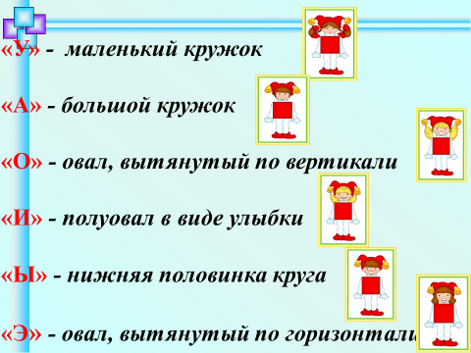
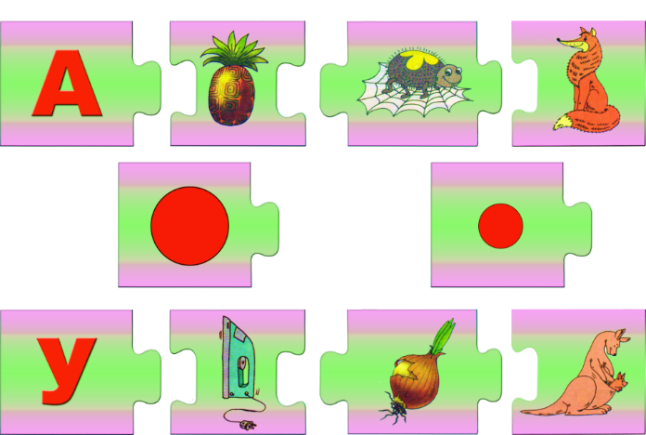
Игры, которые можно использовать на 2 этапе.
Игра
«Весёлые певцы».
Игра
«Пазлы».

Slide 14
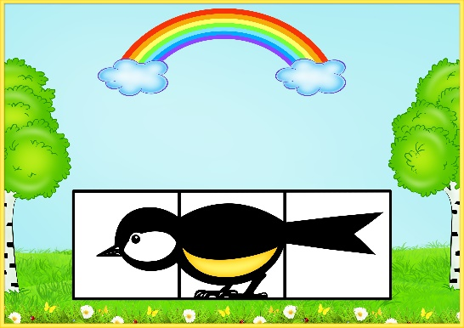
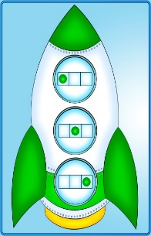
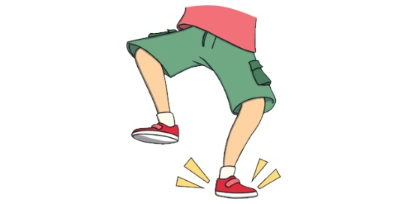
Игры, которые можно использовать на 2 этапе:
Игра
«Начало, середина, конец».
Игра
«Два короля».
Игра «Где
спрятался звук?»

Slide 15
Третий этап: определение последовательности звуков в слове.
Эта форма звукового анализа появляется лишь в процессе специального обучения. Этот этап включает в себя подэтапы:
1) формирование звукового анализа с опорой на вспомогательные средства (картинки, схемы, фишки, буквы)

Slide 16
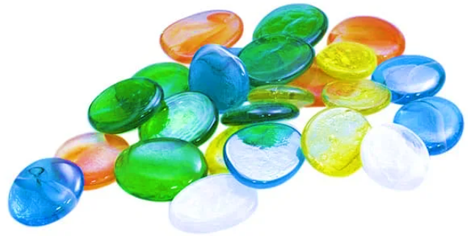
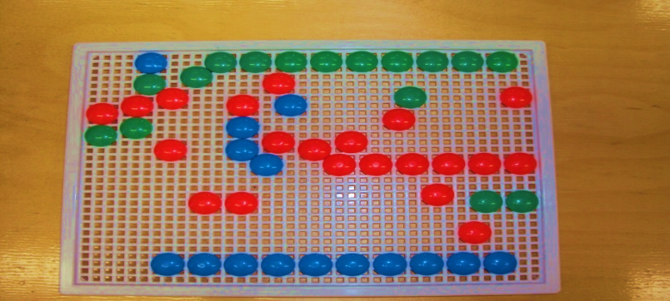
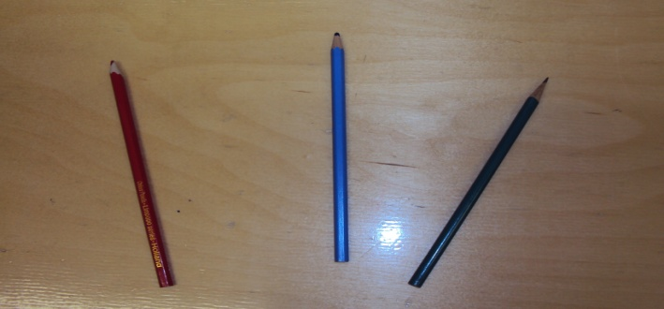
Материалом для звукового анализа может служить различные предметы: это и фишки, скрепки, магнитики, камешки, пуговицы, карандаши, прищепки, мозаика и разные другие предметы красного, синего и зелёного цветов.
Для выполнения звукового анализа даются фишки:
красный - гласный звук,
синий - твёрдый согласный,
зелёный - мягкий согласный.

Slide 17
Алгоритм выполнения звукового анализа слова:
1. Медленно произнести это слово, выделяя голосом каждый звук и прислушаться, какие звуки есть в этом слове.
2. Посчитать сколько звуков в этом слове (по схеме).
3. Произнести слово по слогам.
4. Найти ударный слог.
5. Назвать первый звук в слове, дать ему характеристику: гласный звук/согласный звук: твердый/мягкий.
6. Обозначить звук на схеме символом соответствующего цвета (гласный звук – красный цвет, согласный твердый звук – синий квадрат, согласный мягкий звук – зеленый квадрат).
7. Выделить второй звук … (шаги 5-6, и так с каждым звуком слова).
8. Назвать слово по схеме целиком.
9. Назвать сколько гласных звуков в слове. Сколько согласных звуков в слове.

Slide 18
Звуковой анализ слова «ДОМ»:

Slide 19
Игра, которую можно использовать на этом подэтапе:
Игра «Живые звуки».
Важно: при проведении звукового анализа необходимо обязательно произносить слово вслух. Нужно помнить, что характеризуются не буквы, а звуки слова. Провести звуковой анализ слова - это значит назвать звуки слова в той самой последовательности, в какой они в этом слове находятся.

Slide 20
Третий этап: определение последовательности звуков в слове.
2) формирование действия звукового анализа в речевом плане, исключая зрительные опоры, только проговаривание.
Слово называется, определяется первый, второй, третий и т. д. звуки, уточняется их количество.
Задания:
- «Какой в слове белка второй звук? Какой последний? Какой третий звук? И т. д.» Дети отгадывают, берут фишки, а если знают буквы «выставляют» слово.
- «Подойдите ко мне первый звук [б’], третий звук [л], второй звук [е] и т. д.». Предложить встать по порядку. Задания можно варьировать.

Slide 21
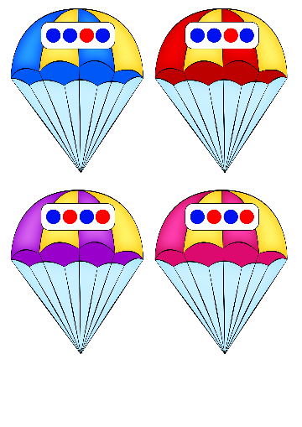
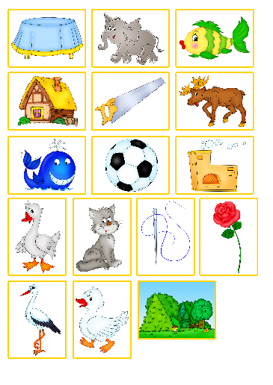
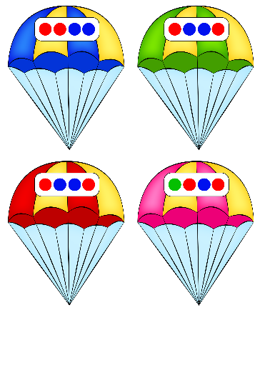
Третий этап: определение последовательности звуков в слове.
3) формирование действия звукового анализа в умственном плане.
На этом этапе дети определяют количество, последовательность и место звуков, не называя слова.
Игры, которые можно использовать на этом подэтапе:
Игра «Парашютики»

Slide 22
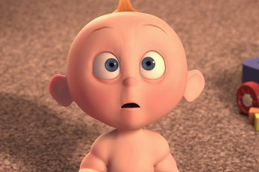
Итак, ВОПРОС: Для чего нужен звуковой анализ?????
ОТВЕТ:
При обучении, как письму, так и чтению, исходным процессом является звуковой анализ устной речи, то есть мысленное расчленение слова на составляющие его элементы (звуки, установление их количества и последовательности). Перед началом письма ребёнку необходимо произвести анализ слова, однако уже в ходе записывания происходит синтез, то есть мысленное сочетание звуковых элементов в единое целое.Таким образом, обучение письму невозможно
без формирования звукового анализа.

Slide 23
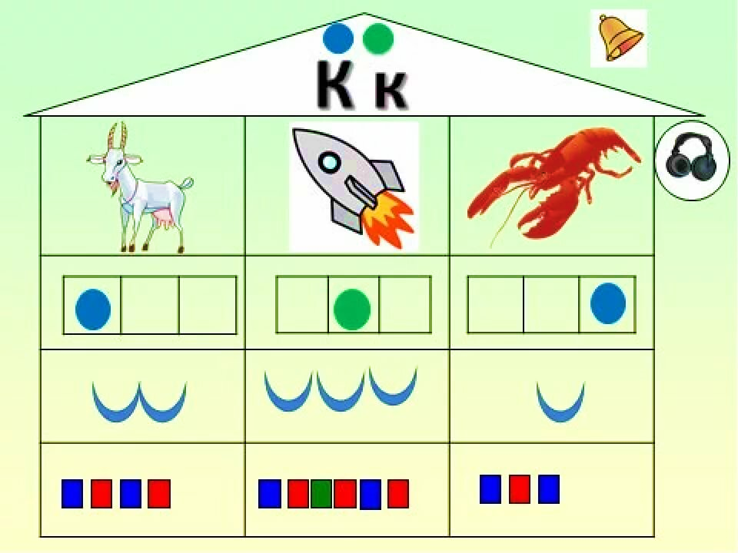
ВЫВОД:
Обучение звуковому анализу - это сложный процесс для всех детей. Этот навык вырабатывается в ходе систематической работы воспитателей. Осознание звуковой структуры слова и работа по звуковому анализу и синтезу являются необходимой предпосылкой к обучению грамоте. Если у ребёнка в дошкольном возрасте чётко сформировалось понятие о звуках, то ему будет легче в начальной школе при овладении грамотой на начальной ступени образования.

Slide 24
Задание №1 Соедините понятие и определение.
Звуковой анализ –….
…. это последовательность символов (согласных и гласных звуков), выложенных в том порядке, что и звуки в слове).
Звуковая схема слова – …
…. это:
1. последовательное выделение отдельных звуков в слове;
2. определение порядка и количества звуков в слове;
3. различение звуков по их качественным характеристикам (гласный-согласный, твёрдый-мягкий, глухой-звонкий;
4. нахождение ударного слога и звука в слове;
5. ориентировка в ССС.

Slide 25
Задание №2 Восстановить алгоритм звукового анализа слова.
1. Обозначаем звук на схеме символом соответствующего цвета.
2. Считаем сколько звуков в этом слове (по схеме).
3. Произносим слово по слогам.
4. Медленно произносим это слово, выделяя голосом каждый звук и прислушиваемся, какие звуки есть в этом слове.
5. Называем сколько всего звуков в слове? Сколько гласных? Какие? Сколько согласных звуков в слове? Какие?
6. Выделяем первый звук в слове, даём ему характеристику.
7. Находим ударный слог.
8. Выделяем второй звук в слове, даём ему характеристику (и так все звуки).
9. Называем слово по схеме целиком.

Slide 26
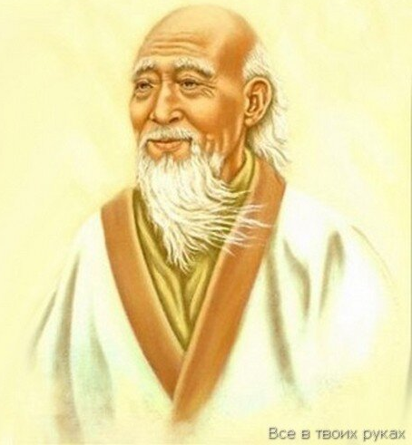

Slide 28
СПАСИБО
ЗА ВНИМАНИЕ.

